Slide 1

Projet #12
Gérez les changements des exigences dans un projet d’architecture logicielle

Slide 2
Gestion et maintenance de sites Web
WebStreet
Notes:
Bonjour, je m'appelle Gérald ATTARD et aujourd'hui je vais vous présenter le projet de gestion et de maintenance de site Web que j’ai élaboré pour le compte de la société WebStreet.

Slide 3
Sommaire
Cadre d’architecture sur mesure
Document de définition d’architecture
Feuille de route
Demande de changement
Notes:
Alors, j'articulerai cette présentation autour de 4 axes principaux qui ne sont, ni plus ni moins, que la présentation des livrables que j’ai rédigés pour cette gestion et maintenance de site Web.
...néanmoins, avant de rentrer dans le vif du sujet, je souhaiterais faire une rapide introduction liminaire pour vous présenter le contexte global du projet...

Slide 4








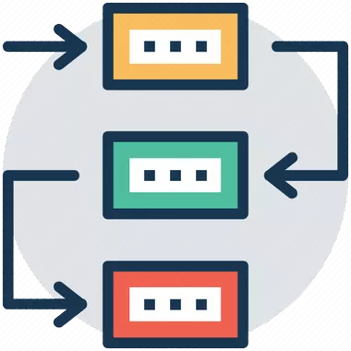
Contexte et objectifs
WebStreet
Moyens
72h
Génèse
Objectifs
Notes:
+click......alors WebStreet est une société...
+click...spécialisée dans la création de sites Web et qui se démarque de ses concurrents en s'imposant des contraintes fortes dont la principale est relative à la durée de réalisation d'un site...
+click...puisque l'entreprise prend comme engagement vis à vis du client de livrer son site web complet en seulement 3 jours après en avoir terminé la phase d'analyse.
+click...alors ces contraintes fortes représentent l'essence même de l'entreprise et sont mises en oeuvre à l'aide:
+click...déjà d'une politique et d'une organisation d'entreprise adaptée et suivie de près...
+click...d'un environnement technique cohérent permettant...
+click..., notamment, une continuité du développement informatique pour ses équipes techniques répartie géographiquement dans le monde...
+click...et, enfin, elle se base sur des référentiels documentaires pertinents et toujours maintenus à jour.
+click...alors, il est à noter que ce projet est la continuité d'un autre projet, puisqu'il a été initié suite à des changements d'exigences fonctionnelles demandées par le client lui-même et dont je vous parlerai plus en détail dans la suite de la présentation...
+click...et donc, les objectifs de ce projet ont été...
+click...de capitaliser sur les productions du précédent projet...
+click...tout en intégrant les nouvelles exigences demandées...
+click...et en optimisant les processus d'organisation et de réalisation des sites Web. Donc, maintenant que je vous ai présenté le contexte général du projet…
+click...

Slide 5
Sommaire
Cadre d’architecture sur mesure
Document de définition d’architecture
Feuille de route
Demande de changement
Cadre d’architecture sur mesure
Document de définition d’architecture
Feuille de route
Demande de changement
Notes:
...nous allons à présent rentrer dans le vif du sujet…
+click...et s’intéresser au premier livrable documentaire qui est le cadre d’architecture sur mesure…
+click...

Slide 6

Cadre d’architecture sur mesure
1
Contenu d’architecture
Outils
Développement de Système et d’Ingénierie
Contenu d’architecture
Notes:
...alors ce document va intervenir…
+click...dans pratiquement toutes les phases du référentiel TOGAF…
+click...puisqu’il participe aux phases A à H du référentiel en question…
+click...c’est un document présentant plusieurs éléménts du projet…
click+ dont le premier est le contenu d’architecture …
click+…

Slide 7
Contenu d’architecture
Légende
Ms : Modèle de site
At : Atome de site
Légende
Ms : Modèle de site
At
Front-end
Ms
Ms
At
Back-end
Notes:
...alors dans le contenu d'architecture, nous allons retrouver 2 types d'éléments...
+click...des éléments de type Back-end,
+click...des éléments de type Front-end, et chacun de ces 2 types d'élément sera constitué de deux autres composants:
+click...des modèles de sites back-end...
+click...et front-end...
+click...et des atomes de site back-end...
+click...et front-end également.
Alors, en ce qui concerne les modèles de site, ceux-ci sont des patrons génériques de divers représentation de site et, plus généralement, de différentes architectures de site possibles.
Alors que les atomes de site sont des briques élémentaires et atomiques qui vont constituer les précédents modèles et architectures de site que je viens d’évoquer.

Slide 8
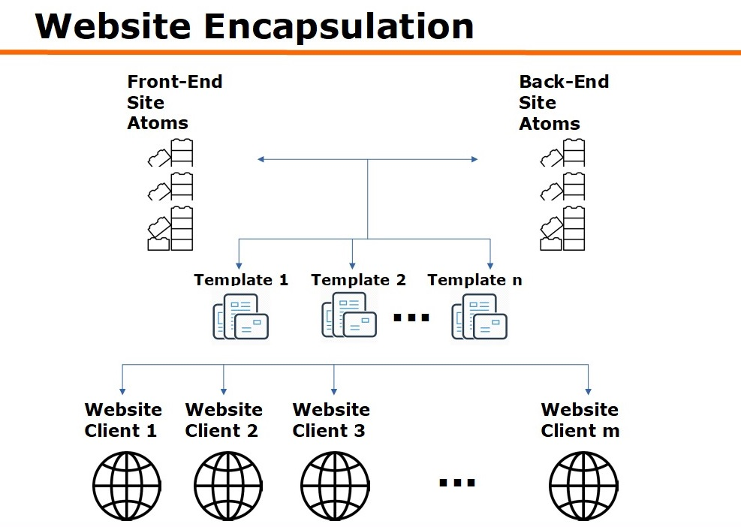
Contenu d’architecture
Notes:
...alors, plus techniquement, pour assembler ces composants...
+click...nous allons partir de briques élémentaires, les fameux atomes de site...
+click...que nous allons assembler pour obtenir les modèles de site...et, à partir de ces derniers, suite aux analyse des besoins fonctionnels du client, nous allons identifier les bons modèles et les personnaliser
+click...pour obtenir les sites clients demandés.

Slide 9
Cadre d’architecture sur mesure
1
Contenu d’architecture
Outils
Développement de Système et d’Ingénierie
Notes:
...je vais maintenant vous présenter les outils mis en place chez WebStreet pour permettre de réaliser ces assemblages logiciels…
+click...

Slide 10



Outils
Dictionnaires
Atomes de site
Contrôle de configuration
Personnalisation
Notes:
...alors ces outils se présentent sous la forme de…
+click...dictionnaires, pour lesquels nous retrouvons, tout d’abord…
+click...le dictionnaire d’atomes de site qui va recenser et présenter exhaustivement tous les atomes de site disponibles chez WebStreet…
+click...puis nous allons trouver le dictionnaire de configuration qui va permettre de faire la liaison entre les atomes de site et les modèles de sites, catégorisés par domaine d’industrie…
+click...et, enfin, il existe un dictionnaire de personnnalisation qui, comme son nom l’indique, recense et documente toutes les personnalisations apportées aux différents modèles et atomes de site, lors de la réalisation de tous les sites client qui ont été livrés historiquement.

Slide 11
Cadre d’architecture sur mesure
1
Contenu d’architecture
Outils
Développement de Système et d’Ingénierie
Notes:
...je vais passer maintenant vous présenter les systèmes qui ont été prévus pour ce projet...

Slide 12






Développement de systèmes
Back-end
Front-end
Serveur d’applications
Serveur web
=
Contenu privé
Bases de données
Modèles
Client
Site web
Mise en forme de l’information
Extensions
Plug-ins
Atomes de
site
WebStreet
Notes:
...alors,comme je vous l'ai dit précédemment,…
+click...WebStreet dispose d'un environnement technique élaboré, au sein duquel, les équipes techniques vont développer…
+click...des éléments Back-end qui vont contenir les principaux traitements métier fournis par le sites client…
+click...auxquels WebStreet va associer…
+click...des éléments Front-end qui vont servir à la présentation des données fournies par le site client...et à ces deux composants…
+click...nous allons ajouter…
+click... les données privées détenues par le client…
+click...et donc obtenir une application web fonctionnelle. Alors, maintenant, que je vous ai présenter le fonctionnement général des livrables techiques de WebStreet...

Slide 13
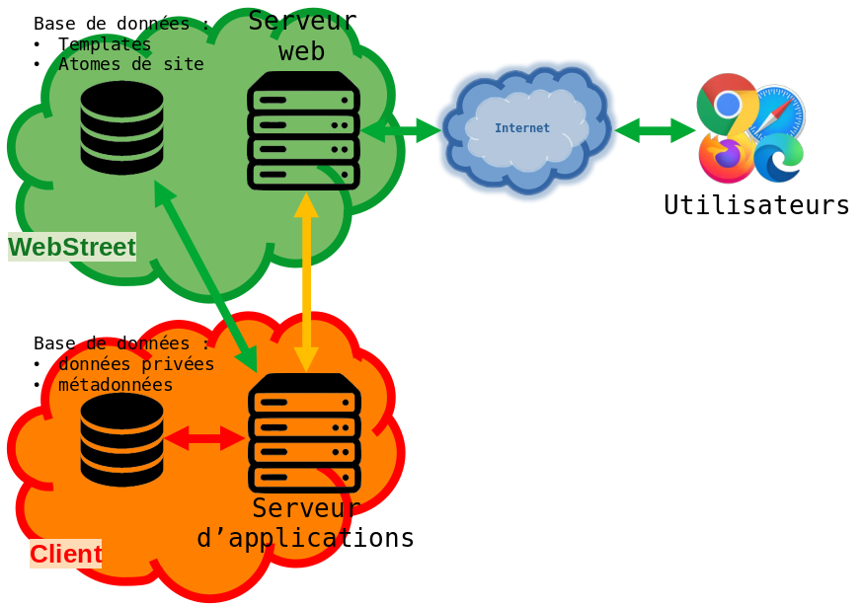
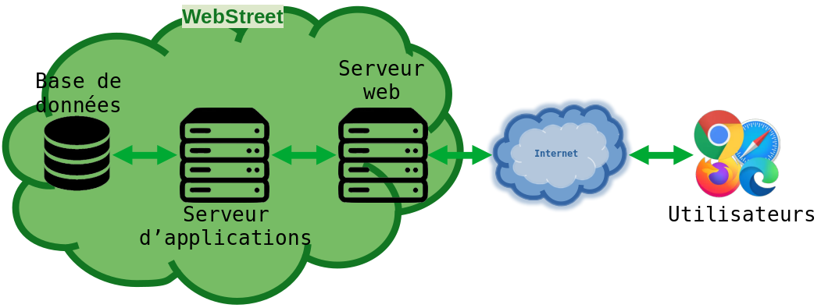
Développement de systèmes
Technique
Commercial
Notes:
...je vais vous parler de l’agencement d’infrastructure nécessaire à sa mise en production. Alors, au sein du document, j’ai détaillé deux types de solutions :
+click...une première solution privilégiant l’aspect technique au détriment de l’aspect commercial…
+click...et une seconde solution privilégiant, cette fois-ci, l’aspect commerciale au détriment de l’aspect technique...et je reviendrai plus en détail sur ce point, dans la suite de la présentation...

Slide 14
Sommaire
Cadre d’architecture sur mesure
Document de définition d’architecture
Feuille de route
Demande de changement
Notes:
...alors j’en ai terminé avec la présentation du cadre d’architecture sur mesure et je vais maintenant vous présenter le document de définition d’architecture…
+click...

Slide 15
Document de définition d’architecture
2
Solution préconisée
Principes d’architecture
Modèles d’architecture
Solution préconisée
Notes:
...qui est un document qui interviendra dans...
Click+...les phases A à F du référentiel TOGAF, et au sein duquel nous retrouverons plusieurs informations…
Click...dont la première est relative à la solution préconisée…
+click...

Slide 16



Développement de systèmes et d’ingénierie
Base de données :
Templates
Atomes de site
Serveur
web
Internet
Utilisateurs
WebStreet
Base de données :
données privées
métadonnées
Client
Serveur d’applications
Notes:
...alors la solution que j’ai préconisé est la seconde que je vous ai présenté précédemment puisque c’est celle privilégiant l’aspect commercial au détriment de l’apsect technique ...et donc, celle-ci va faire le distingo entre les données « publique » de WebStreet, c’est à les différents modèles et atomes de site génériques, des données privées, sensibles ou confidentielles du client…
+click...nous allons donc retrouver dans les infrastructures de WebStreet…
+click...une base de données génériques…
+click...qui va communiquer avec le serveur d’applications...
+click...qui sera, cette fois-ci, présent au sein des infrastructures du client, et qui communiquera….
+click...avec une autre base de données contenant les informations privées de celui-ci...et lorsque le serveur d’application aura traité et mis en forme toutes les données réceptionnées, il les transmettra alors…
+click...au serveur web, hébergé au sein de WebStreet, qui mettra les informations à disposition des utilisateurs finaux.
Donc, maintenant, que je vous ai présentée la solution que je préconise, je vais passer à un autre élément de ce document…
+click...

Slide 17
Document de définition d’architecture
2
Solution préconisée
Principes d’architecture
Modèles d’architecture
Notes:
...qui est relatif aux principes d’architecture…
+click...

Slide 18




Principes d’architecture
Principes métiers
Principes d’application
Principes technologiques
Principes de données
Notes:
...et pour lesquels j’ai détaillé 4 domaines essentiels :
+click ...un domaine relatif aux principes métiers...
+ckick ...un autre domaine de principes d’application...
+click… un troisième domaine de principes technologiques...
+click… et enfin un quatrième domaine relatif aux principes de données...
Alors, l’ensemble de ces principes sont les fondements sur lesquels, la PoC mais aussi tous les éléments postérieures à celle-ci, vont se baser pour se construire progressivement et de façon robuste.
En outre, ces principes d’architecture m’ont été nécessaires pour décrire les modèles d’architecture sous-jacents pour ce projet…
+click...

Slide 19
Document de définition d’architecture
2
Solution préconisée
Principes d’architecture
Modèles d’architecture
Notes:
...et ce sont ces modèles qui vont faire l’objet du point suivant…
+click...

Slide 20
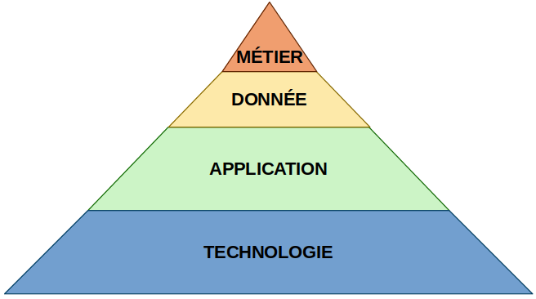
Modèles d’architecture
Architecture d’entreprise
Architecture de données
Architecture applicative
Architecture technologique
Notes:
...et, donc, à l’instar des principes d’architecture, j’ai détaillé 4 modèles d’architecture complémentaires dans le DDA :
+click ...un 1er domaine relatif aux modèles d’architecture, dont, notamment, l’utilisation du principe « Follow the sun »...
+click ...un modèle d’architecture de données utilisant un SGBDR, un Système de Gestion de Base de Données Relationnel...
+click… un modèle d’achitecture applicative à base du modèle MVP, pour modèle View Presenter...
+click… et enfin un modèle d’architecture technologique décrivant l’utilisation de technologie low-code...
...et donc lorsqu’on associe les principes d’architecture à ces modèles d’architecture, il en découle la logique et la justification de l’approche architecturale…
Alors, maintenant que je vous ai présenté les motivations et les moyens pour ce projet, nous allons passer au document présentant sa temporalité...
+click...

Slide 21
Sommaire
Cadre d’architecture sur mesure
Document de définition d’architecture
Feuille de route
Demande de changement
Cadre d’architecture sur mesure
Document de définition d’architecture
Feuille de route
Demande de changement
Notes:
...c’est à dire sa feuille de route…
+click...

Slide 22
Feuille de route
3
Lots de travaux
Facteurs de mise en oeuvre
Architecture de transition
Lots de travaux
Notes:
...Alors cette roadmap est un document qui va intervenir...
+click...dans les phases B à F du référentiel TOGAF et qui va d’abord présenter plusieurs informations, dont la première est relative…
+click...aux lots de travaux associés au projet…
+click..

Slide 23

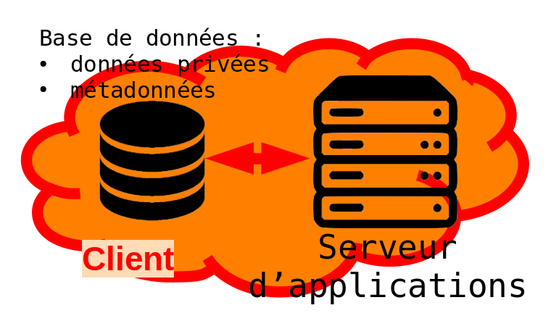
Lots de travaux
Base de données :
Templates
Atomes de site
Serveur
web
Internet
Utilisateurs
WebStreet
Base de données :
données privées
métadonnées
Client
Serveur d’applications
Notes:
...alors ces lots de travaux sont évidemment issus...
+click...de la solution que je vous ai présentée précédemment, et se focalisent sur les nouvelles infrastructures à prendre en compte qui sont directement induites par les nouvelles exigences énoncées par le client. Et donc, ces lots de travaux détaillent…
+click...les infrastructures présentes chez le client, infrastructures regroupant la base de données privative et le serveur d’applications...et, il ne faut pas oublier les protocoles de communication à utiliser, protocoles pour lesquels je préconise…
+click...l’emploi du TLS pour sécuriser ces communications…alors, pour mettre en œuvre ces lots de travaux, nous allons maintenant voir...
+click...

Slide 24
Feuille de route
3
Lots de travaux
Facteurs de mise en oeuvre
Architecture de transition
Notes:
...les facteurs à prendre en compte pour leur mise en production...
+click..

Slide 25
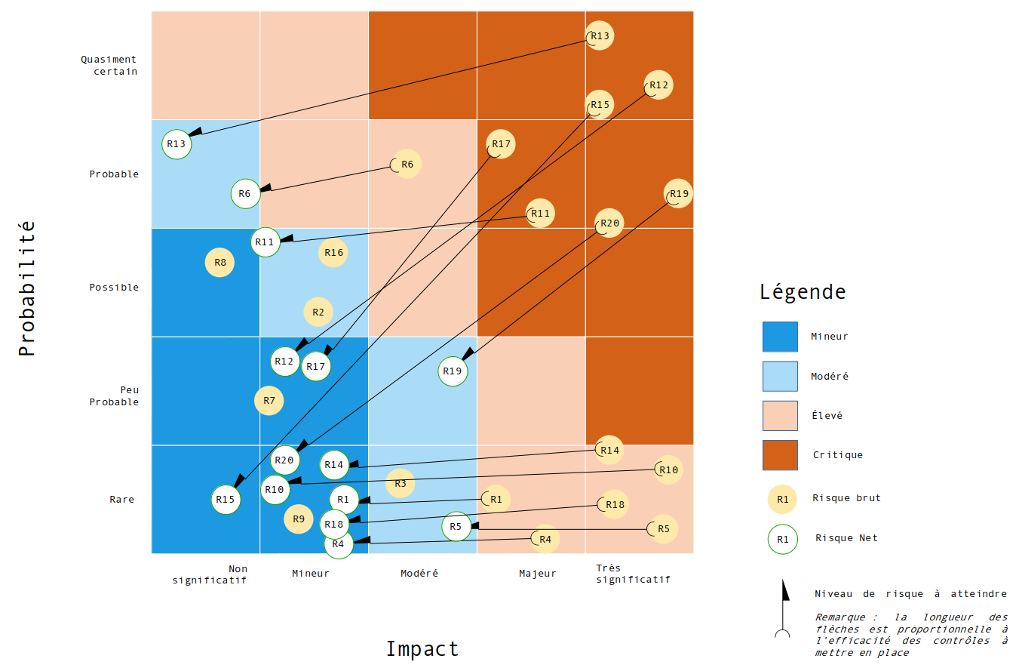
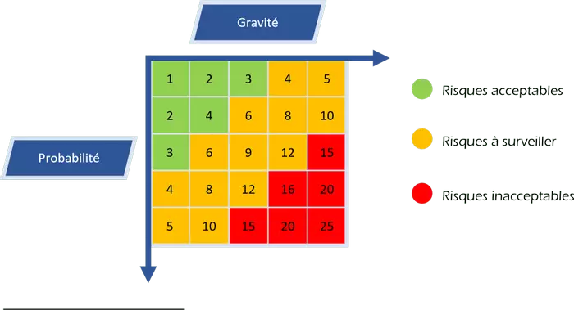




Facteurs de mise en oeuvre
Exigences fonctionnelles
Dépendances
Opportunités
Valeurs commerciales
Notes:
...alors ces facteurs sont quatre types relatifs :
+click...aux nouvelles exigences énoncées par le client...
+click...aux dépendances à prendre en compte entre les composants d’architecture...
+click…aux opportunités induites par ces changements de dernière minute...
+click… et enfin aux valeurs commerciales que ces changements vont apporter à WebStreet...
...et c’est à partir de ces facteurs que j’ai réalisé…
+click...une matrice des risques...matrice que j’ai représentée graphiquement au sein…
+click...d’une cartographie des risques...et pour mettre tout cela en œuvre, nous allons voir maintenant...
+click...

Slide 26
Feuille de route
3
Lots de travaux
Facteurs de mise en oeuvre
Architecture de transition
Notes:
... les étapes de transition nécessaires...
+click..

Slide 27

Architecture de transition
Internet
Serveur
web
Utilisateurs
Base de données :
Templates
Atomes de site
3
WebStreet
Base de données :
données privées
métadonnées
2
1
2
Pipeline de développement
Serveur d’applications
Client
Notes:
..et, cette architecture de transistion va débuter au sein des…
+click...infrastructures de WebStreet, en commençant depuis l'origine des livrables techniques, c'est à dire…
+click...le pipeline de développement...Ainsi, après la production de l'application logicielle, celle-ci va être poussée…
+click...sur le serveur d'applications situé…
+click...sur les infrastructures du client…le serveur d'applis va ensuite récupérer différentes données ...
+click...issues des base de données générique et privative...et une fois, qu'il aura traité ces données, il va les envoyer…
+click... au serveur Web qui va alors…
+click...les mettre à disposition des utilisateurs finaux...alors maintenant que je vous ai présenté les motivations, les moyens et la temporalité de mise en œuvre, nous allons passer au dernier document…
+click...

Slide 28
Sommaire
Cadre d’architecture sur mesure
Document de définition d’architecture
Feuille de route
Demande de changement
Notes:
...qui est le document de demande de changement…
+click...

Slide 29
Demande de changement
4
Formulaire
Notes:
...Alors cette request demand est un document qui va intervenir...
+click...dans les phases F, G et H du référentiel TOGAF qui va être consitué…
+click..d’un unique formulaire...
+click..

Slide 30



Formulaire de demande de changement
Description du changement
Justification du changement
Impact du changement
Notes:
...à renseigner par le demandeur du chagement, qui devra indiquer 3 informations principales :
+click…la description des changements souhaités...
+click…la justification de ce changement...
+click...et, enfin, les impacts directs et indirects, tels que les effets de bord prévus et induits par ce changement…
...voilà, ce formulaire conclut la présentation…
+click...

Slide 31
Sommaire
Cadre d’architecture sur mesure
Document de définition d’architecture
Feuille de route
Demande de changement
Notes:
...de tous mes livrables, au sein desquels je vous ai présentés…
les motivations, les moyens et la temporalité prévus pour ce projet…j’en ai donc terminé avec cette présentation…
+click...

Slide 32
Merci
Sans apprenti sage,
Il n’y aurait pas d’Apprentissage
un jardinier
Notes:
...je vous remercie de votre attention…
+click...

Slide 33

Questions / Réponses
Notes:
...et je me mets à votre disposition pour la session de questions/réponses.

